Slide 1




SÁCH GIÁO KHOA

Slide 2


Giáo viên: Bùi Văn Nam Trung

Slide 3

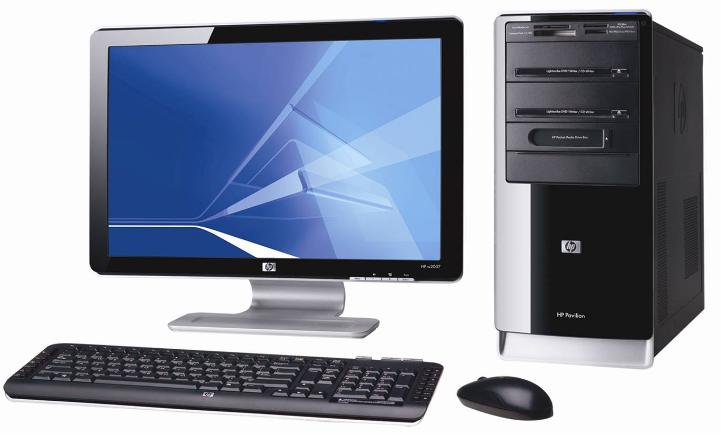
Tin học
CHỦ ĐỀ 1. LÀM QUEN VỚI MÁY TÍNH
Bài 1: Người bạn mới của em

Slide 4
MỤC TIÊU BÀI HỌC
Gọi đúng tên các bộ phận của máy tính;
Biết chức năng cơ bản của các bộ phận máy tính;
Nhận biết được một số loại máy tính thường gặp;
Biết máy tính có thể giúp em học tập, giải trí, liên lạc với mọi người.

Slide 5
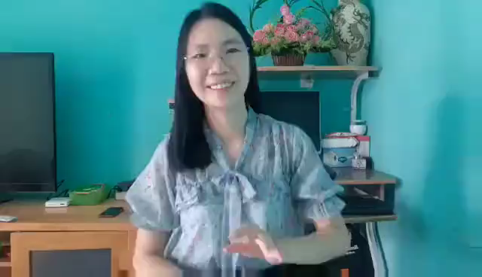

Slide 6
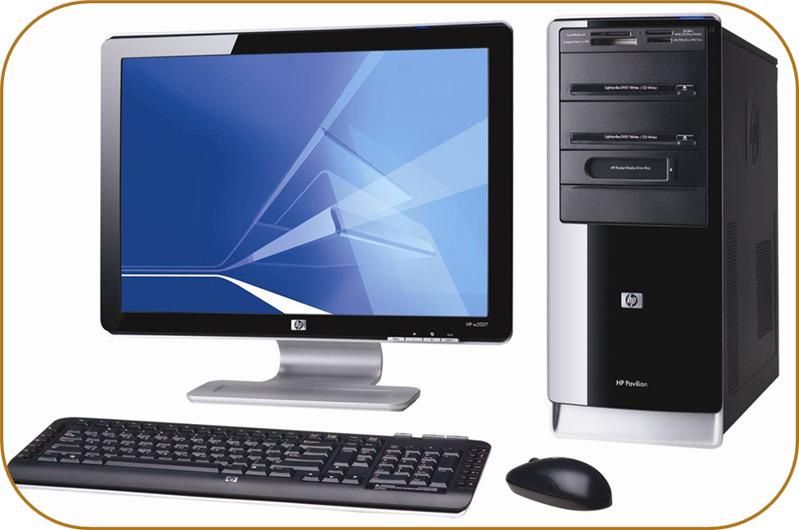
1. Các bộ phận của máy tính
Bài 1: Người bạn mới của em
Thân máy tính
Là hộp chứa nhiều chi tiết tinh vi, trong đó có bộ xử lí được ví như bộ não, điều khiển mọi hoạt động của máy tính
Các bộ phận của máy tính làm gì?
Màn hình
Hiển thị kết quả làm việc của máy tính
Màn hình
Thân máy
Bàn phím
Bàn phím
Gồm nhiều phím. Khi gõ các phím, ta gửi tín hiệu vào máy tính
Chuột
Chuột máy tính
Giúp em điều khiển máy tính nhanh chóng thuận tiện hơn.

Slide 7

2. Một số loại máy tính thường gặp
Bài 1: Người bạn mới của em
Có mấy loại máy tính?
Kể tên các loại máy tính thường gặp?

Slide 8
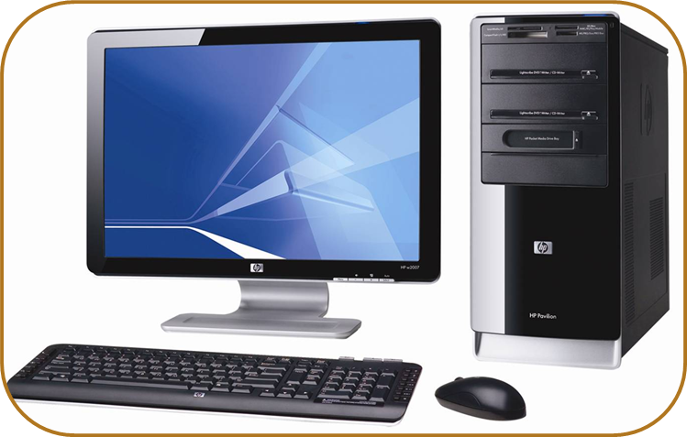
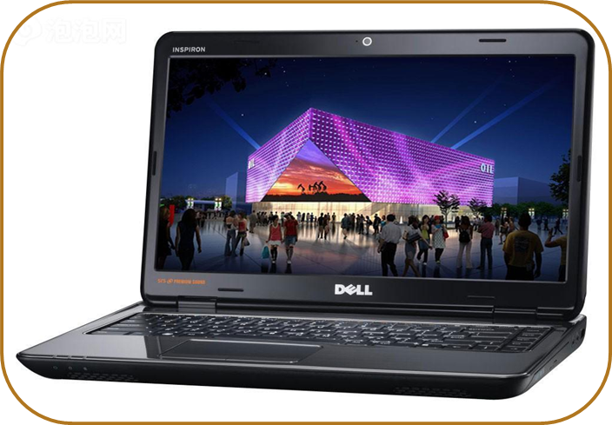
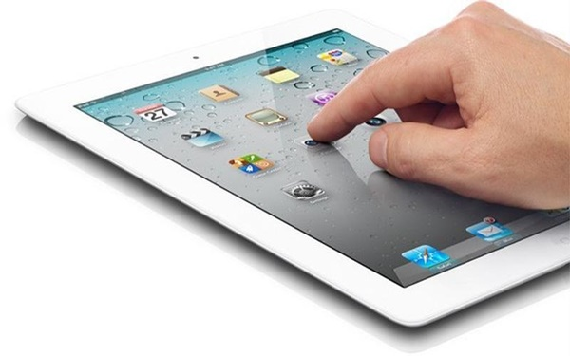
2. Một số loại máy tính thường gặp
Bài 1: Người bạn mới của em
Máy tính bảng
Có màn hình gắn liền với thân máy
Không có bàn phím và chuột tách rời
Thay cho việc dùng chuột em chỉ cần chạm nhẹ ngón tay trực tiếp trên màn hình cảm ứng
Khi cần dùng bàn phím, người dùng có thể điều chỉnh để bàn phím hiển thị trên màn hình
Máy tính xách tay
Có thể gấp gọn
Bàn phím gắn liền với thân máy
Để điều khiển máy tính ta di chuyển ngón tay trên vùng cảm ứng chuột

Slide 9
THỰC HÀNH
2. Đánh dấu x vào trước câu đúng
- Máy tính xách tay
Không có thân máy
Có thân máy, thân máy được gắn phía dưới bàn phím
Máy tính bảng:
Không có bàn phím
x
Có bàn phím, khi cần dùng bàn phím người dùng điều chỉnh bàn phím hiện lên trên màn hình
x

Slide 10
Bài 1: Người bạn mới của em
3. Nối ô ở cột trái với ô ở cột phải để được câu đúng:
Thân máy tính
Có nhiều phím. Khi gõ các phím ta gữi tín hiệu vào máy
Màn hình máy tính
Dùng để điều khiển máy tính thuận tiện và dễ dàng
Bàn phím máy tính
Là hộp chứa nhiều chi tiết tinh vi, trong đó có bộ xử lý của máy tính
Chuột máy tính
Là nơi hiển thị kết quả làm việc của máy tính

Slide 11


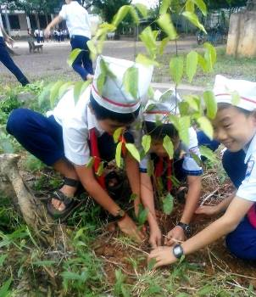

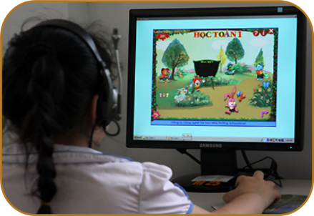
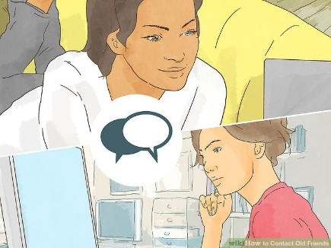
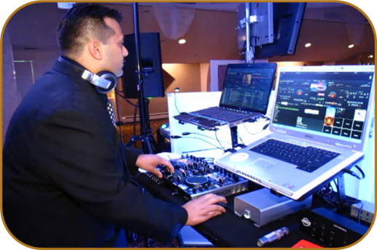
Bài 1: Người bạn mới của em
Máy tính có thể giúp em làm gì?

Slide 12
ỨNG DỤNG MỞ RỘNG
Bài 1: Người bạn mới của em
1. Màn hình
2. Thân máy
3. Bàn phím
4. Chuột
Đưa tín hiệu vào
Xử lí tín hiệu
Đưa tín hiệu ra

Slide 13
EM CẦN GHI NHỚ
Bài 1: Người bạn mới của em
Máy tính để bàn có 4 bộ phận chính: thân máy, màn hình, bàn phím và chuột
Ngoài máy tính để bàn, còn có một số loại máy tính thường gặp: máy tính xách tay, máy tính bảng
Máy tính có thể giúp em nhiều công việc như: học tập, giải trí,liên lạc với mọi người

Slide 14

* Nhiệm vụ ở nhà:
Học thuộc bài học hôm nay
Chuẩn bị bài học tiếp theo

